Slide 1
Частые проблемы и способы их решения: долой рассогласованность времен и сложносочиненные предложения
Маргарита Николаевна Гаврилова
кандидат психологических наук
научный сотрудник факультета психологии МГУ имени М.В.Ломоносова
член Редакционного совета журнала
International Journal of Early Childhood» (Q1)
ассоциированный редактор журнала Европейской федерации психологических ассоциаций
European Journal of Psychology Open

Slide 2
Разберем 10 самых частых ошибок, которые чаще всего «топят» манускрипт на этапе рассмотрения

Slide 3
Представьте себе перегруженного редактора
Общий объем поступающих рукописей в журнал Q1 от 800 до 1500+ манускриптов в год. Desk Reject получают до 50-60% статей. Манускрипты оцениваются не только по значимости и новизне, но и по потенциалу цитируемости (что влияет на показатели журнала).
Принимая решение по 2 статьям, где в одной – ясный, цельный и логичный текст; а в другой – путаница, тонущие в длинных предложениях тезисы. Где скорее будет решение Desk Reject?

Slide 4
НА ЧТО У РЕДАКТОРА ТОЧНО НАМЁТАН ГЛАЗ

Slide 5
1. Синтаксическая перегруженность
Пример как НЕ надо
Решение, как НАДО
«Анализ результатов проведения исследования проблемы развития коммуникативных способностей у детей старшего дошкольного возраста, воспитывающихся в условиях детского сада, был осуществлен с помощью целого комплекса различных методик»
Правило «1 тезис = 1 предложение»
Разбиваем и упрощаем.
«В исследовании произведена оценка развития коммуникативных способностей у детей дошкольного возраста. Диагностика проводилась с применением комплекса методик»

Slide 6
2. Цепочки родительного падежа
Пример как НЕ надо
Решение, как НАДО
«Разработка системы эффективного психологического сопровождения воспитанников дошкольных образовательных учреждений»
Разрушаем цепочки.
Перестраиваем предложение
Эффективное психологическое сопровождение дошкольников: разработка системы для детских садов

Slide 7
3. Избыточность слов
Пример как НЕ надо
Решение, как НАДО
«В контексте нашего исследования, как нам видится, результаты достаточно очевидно указывают на наличие положительной динамики … »
Убираем лишнее.
Оставляем только суть
«Результаты исследования указывают на положительную динамику … »

Slide 8
4. Хронологическая путаница
Пример как НЕ надо
Решение, как НАДО
Past: отчет по проведенному исследованию (методики применены – а не применяются)
Past: упоминание исследований (ученые выявили, обнаружили, заключили и тд)
Present perfect: актуальное состояние изучения проблемы (доказано, показано)
Future: применение результатов и дальнейшие перспективы (might, may, would)
«В исследовании […] (2024) было задокументировано снижение мотивации студентов во время пандемии. Наши данные согласуются с этими выводами»
«В исследовании […] (2024) демонстрируется, что мотивация студентов была снижена во время пандемии. Наши данные согласуются с этими выводами»

Slide 9
5. Неакадемические сокращения
Пример как НЕ надо
Решение, как НАДО
В основном тексте все пишем полностью.
В скобках возможны сокращения.
«Для диагностики использовались тесты, опросники и другие методы»
«Для диагностики использовались тесты, опросники и т.д.»

Slide 10
6. Нарушение целостности текста
Пример как НЕ надо
Решение, как НАДО
Единая логика «от и до»
Название об одном. Гипотезы и цели о другом. Методы о третьем. Анализ о четвертом. Выводы о пятом.

Slide 11
7. Ссылка на «общеизвестность»
Пример как НЕ надо
Решение, как НАДО
Ссылками на источники подкрепляется любой тезис (все, с чем можно согласиться либо не согласиться)
«Как известно, игра является ведущей деятельностью дошкольника»

Slide 12
8. Небрежное указание чисел
Пример как НЕ надо
Решение, как НАДО
0–9 словами
от 10 — цифрами
при сравнении — только цифры
«В эксперименте приняли участие 9 взрослых и 12 детей»
«В эксперименте участвовало девять взрослых и 12 детей»

Slide 13
9. Избыток причастных/деепричастных оборотов.
Пример как НЕ надо
Решение, как НАДО
Разбиваем предложения
Боремся с отглагольными конструкциями
«Данные собраны на выборке детей дошкольного возраста (n = 230). Все дети посещали логопедические группы. Данные были использованы для проверки гипотез о …»
«Данные, полученные в ходе исследования, проведенного среди 230 дошкольников, посещающих логопедические группы, использовались для анализа …»

Slide 14
10. Использование «мы/я»
Пример как НЕ надо
Решение, как НАДО
Безличное, объективное повествование.
«Полученные в данном исследовании результаты указывают на …»
«Мы полагаем, что полученные нами результаты указывают на … »

Slide 15
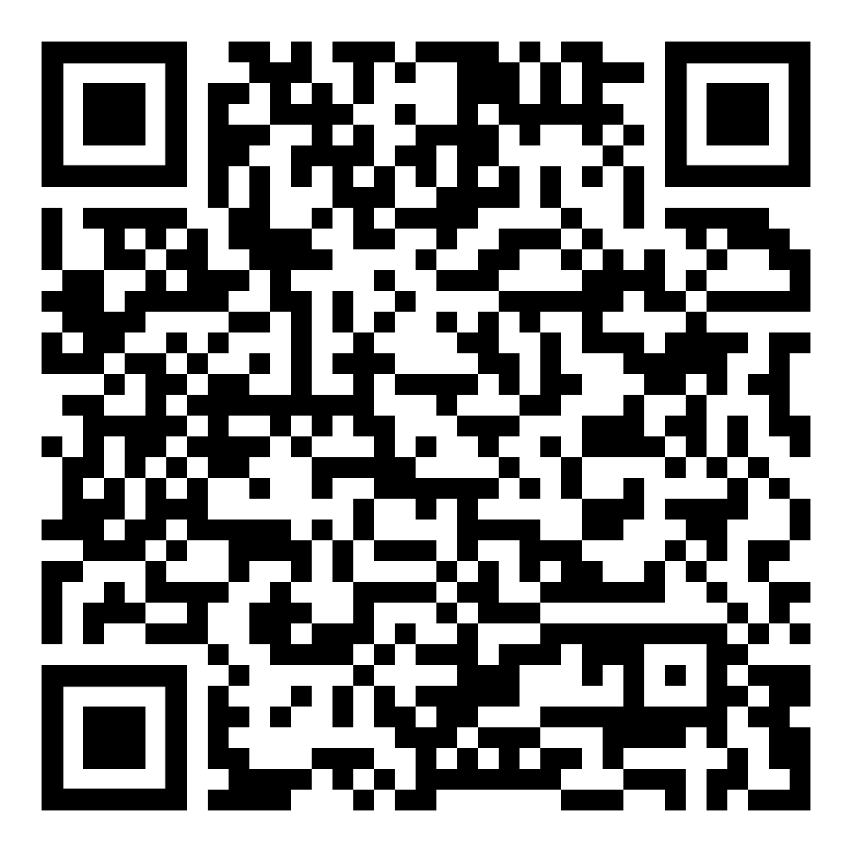
Учимся друг у друга и загоняем ИИ на галеры
лекция Анастасии Шарапковой – филолога, специалиста по академическому письму, преподавателя МГУ имени М.В.Ломоносова

Slide 16
Спасибо за внимание!
gavrilovamrg@gmail.com

